Slide 1


Phase-1における
LERの電子雲不安定性(ECE)
末次祐介、福間均、飛山真理、J. Flanagan、池田仁美、大見和史、D. Zhou、柴田恭、石橋拓弥、照井真司
内容
設計段階の予想と対策
Phase-1で観測されたECE
  アルミ製ベローズチェンバーによるECE
  高電流域でのECE
Phase-2およびそれ以降への対策

Slide 2
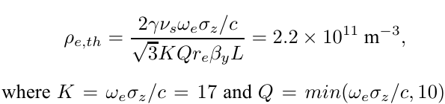

設計段階の予想と対策
陽電子リング(LER)の電子雲不安定性(Electron Cloud Effect)
  LERの最大課題の一つ
  十分な対策が必要
シミュレーションによる閾値予想(大見氏)(設計パラメータ)
  PEHTSを使ったシミュレーション
(K. Ohmi et al., Proc. IPAC2014, p.1597)
ρ_{e}=4.2x10¹¹ at 4000-th turn
Simulation, ρ_{eth}=3.8x10¹¹ m⁻³.
Ref.
閾値～3x10¹¹ m⁻³
⇒目標平均密度を
1x10¹¹ m⁻³とする。

Slide 3
設計段階の予想と対策
もし、KEKBと同じ円断面の銅ビームパイプを用いたら・・
  KEKBでの測定結果から電子密度を推定(φ 94 mm銅パイプ、4 ns 間隔、1 mA/bunch、ビーム方向磁場[ソレノイド]無し)
Sections | L [m] | L [ %] | n_{e} [e⁻/m³] | n_{e}x L [%]
Total | 3016 | 100 | Ave. 5E12 | 100
Drift space (arc) | 1629 m | 54 | 8E12 | 78
Steering mag. | 316 m | 10 | 8E12 | 15
Bending mag. | 519 m | 17 | 1E12 | 3.1
Wiggler mag. | 154 m | 5 | 4E12 | 3.6
Q & SX mag. | 254 m | 9 | 4E10 | 0.063
RF section | 124 m | 4 | 1E11 | 0.072
IR section | 20 m | 0.7 | 5E11 | 0.063
Main part
n_{e}を2%にするために何らかの対策が必要。特にドリフト部。
(5E12 → 1E11 [m⁻³])

Slide 4
設計段階の予想と対策
対策とその期待できる効果
  KEKBで行った様々な実験結果から対策の効果を評価。
  φ 94銅パイプに対する相対効果。
Materials, methods | Relative effect | Notes
Al | ~20 | Coatings are indispensable.
Cu (Circular pipe) | 1
Solenoid [Drift space] | ~1/50 | ~50 G, considering gaps (<1/1000 if uniform)
Antechamber | ~1/5 | <1/100 for photoelectrons
Cu (Al) +TiN coating | ~3/5 | Relatively high gas desorption
Groove (β~20°) [in B] | ~1/10 | Top and bottom
Electrode [in B] | ~1/100 | Most effective against EC
基準

Slide 5
設計段階の予想と対策
対策とその適用場所(設計)
  リングの各場所で適切な対処方法を採用する。
Sections | L [m] | L [ %] | Countermeasure | Material
Total | 3016 | 100
Drift space (arc) | 1629 m | 54 | TiN coating + Solenoid | Al (arc)
Steering mag. | 316 m | 10 | TiN coating + Solenoid | Al
Bending mag. | 519 m | 17 | TiN coating + Grooved surface | Al
Wiggler mag. | 154 m | 5 | Clearing Electrode | Cu
Q & SX mag. | 254 m | 9 | TiN coating (+ Solenoid) | Al (arc)
RF section | 124 m | 4 | (TiN coating +) Solenoid | Cu
IR section | 20 m | 0.7 | TiN coating | Cu

Slide 6
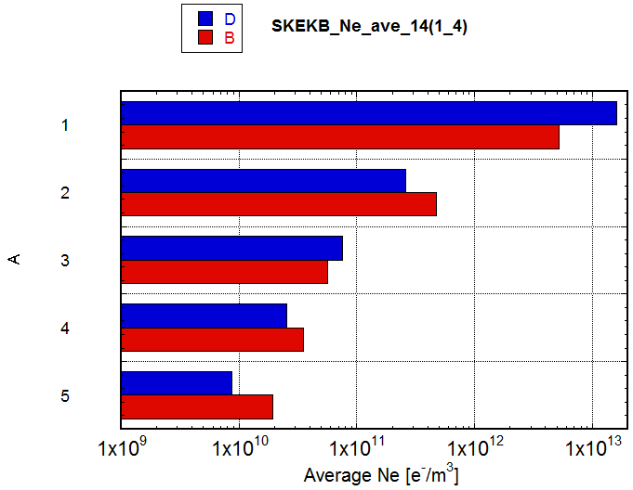

設計段階の予想と対策
期待される電子密度
  赤：対策を施した後で期待されるn_{e}
  青：CLOUDLANDを使ったn_{e}の計算値(福間氏)。
    条件：δ_{max}=1.2, Solenoid field=50 G (n_{e}=0), Antechamber (photoelectron yield =0.01:丸パイプの1/10)
Condition | ne [m⁻³]
Circular Cu chamber [KEKB beam pipe] | 5.2E12
+Solenoid at Drift (1/50) | 4.7E11
+Antechamber (1/5)+TiN (3/5) | 5.7e10
+Electrode in Wiggler (1/100) | 3.5e10
+Groove in Bend (1/4) | 2.0E10
Single Bunch Instability Threshold (~1x10¹¹)
KEKB~3x10¹¹
目標
最終的な平均電子密度n_{e}は10¹⁰ m⁻³オーダーとなると期待される。

Slide 7
設計段階の予想と対策
Phase-1開始時の準備
  ソレノイド磁場(軸方向磁場)は印加していない。
Sections | L [m] | L [ %] | Countermeasure | Material
Total | 3016 | 100
Drift space (arc) | 1629 m | 54 | TiN coating + Solenoid | Al (arc)
Steering mag. | 316 m | 10 | TiN coating + Solenoid | Al
Bending mag. | 519 m | 17 | TiN coating + Grooved surface | Al
Wiggler mag. | 154 m | 5 | Clearing Electrode | Cu
Q & SX mag. | 254 m | 9 | TiN coating (+ Solenoid) | Al (arc)
RF section | 124 m | 4 | (TiN coating +) Solenoid | Cu
IR section | 20 m | 0.7 | TiN coating | Cu
  アルミ製ベローズチェンバー(長さ200 mm)にはTiNコーティングを施していない。
    リングに占める長さも短く、問題にならないだろう・・・・・・これが甘かった。

Slide 8
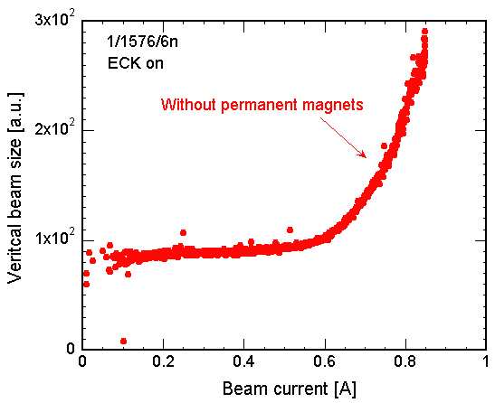
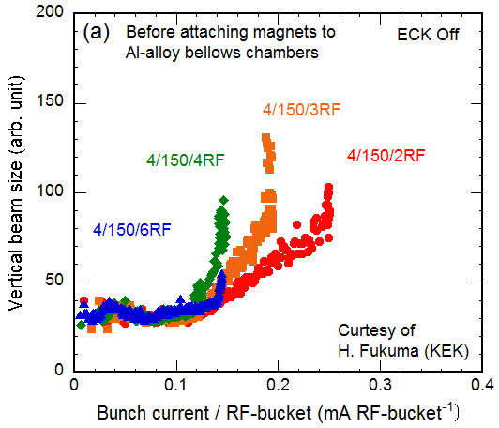
アルミ製ベローズチェンバーによるECE
ECEの発現
  通常バンチフィルパターン(1576 バンチ, 3.06 RF-bucket間隔)の運転時、約0.6 Aから下記現象が観測された。
    垂直方向ビームサイズ増大(ほぼ同じビーム電流線密度から始まる)
Vertical beam size blowup
垂直方向ビームサイズ
0.12
(電流線密度)

Slide 9
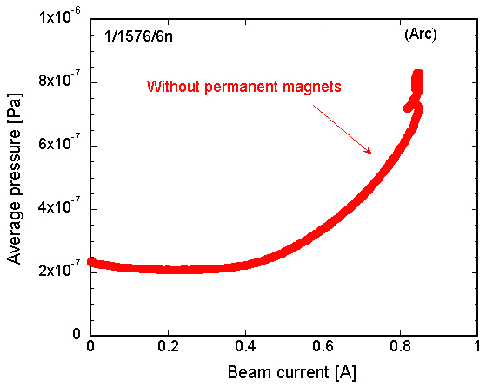
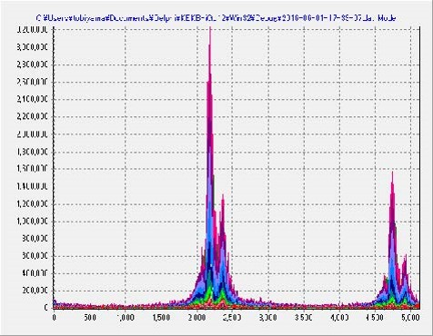
アルミ製ベローズチェンバーによるECE
ECEの発現
  通常バンチフィルパターン(1576 バンチ, 3.06 RF-bucket間隔)の運転時、約0.6 Aから下記現象が観測された。
    垂直方向ビームサイズ増大(ほぼ同じビーム電流線密度から始まる)
    ビーム電流に対する圧力の非線形上昇
    ドリフト部の電子に依るバンチ結合型ビーム不安定性
  典型的なECEの現象。
4/150/2 Vertical U 300 mA
Non linear pressure rise
4/150/3RF
420 f₀
アーク平均圧力

Slide 10
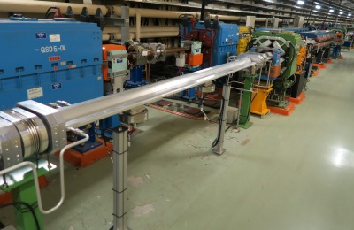
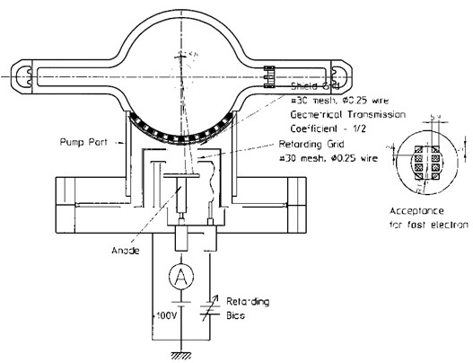
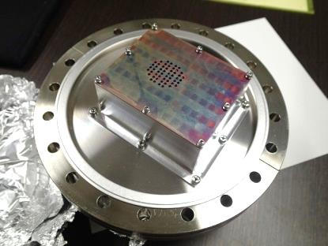
アルミ製ベローズチェンバーによるECE
電子密度の測定
  アーク部に設置されたテストビームパイプに電子モニターを2個取り付け、ビームチャンネル内の電子密度を測定した。
    測定した電子電流は、グリッド電圧以上のエネルギーを持つビームチャンネル内の電子数に相当する。
  アルミ合金製テストビームパイプは、片側にのみTiNコーティングを施した。
    それぞれ電子モニターでTiNコーティング有、無を比較可能。
[Al_Ante+TiN]
[Al_Ante]
Retarding grid
Curtesy of Kanazawa

Slide 11
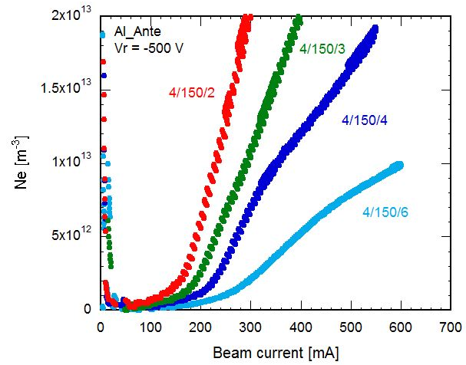
アルミ製ベローズチェンバーによるECE
アルミ合金部分の電子密度の測定
  アルミ合金製ベローズ(長さ200 mm)は約830個設置している。リング全長の約5% (1/20)。
  密度は予想されたリング平均密度の閾値～3E11 m⁻³の20倍に近くなっている。⇒アルミ合金製ベローズ内の電子雲が怪しい。
600バンチ
ビーム中心付近の電子密度
3E11の20倍

Slide 12
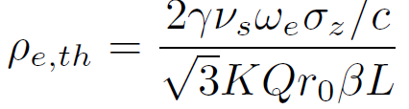
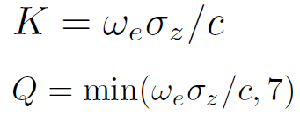
アルミ製ベローズチェンバーによるECE
シミュレーション(大見氏)
  シミュレーションコード PEHTS を使用
    条件：N_{b} = 600, ε_{x} = 2 nm, ε_{y} = 15 pm, σ_{z} = 6 mm, ν_{s} = 0.019
spacing | I_{p,th} (mA) | N_{p,th} (10¹⁰) | ω_{e}/2π (GHz) | ω_{e}σ_{z}/c | ρ_{eth} (Q=10) (10¹¹m⁻³) | ρ_{eth} (Q=6) (10¹¹m⁻³) | ρ_{eth} (Simu) (10¹¹m⁻³)
2 (4ns) | 160 | 1.6 | 61 | 7.7 | 1.91 | 2.45 | 3.4
3 (6ns) | 200 | 2.1 | 71 | 8.9 | 1.65 | 2.45 | 3.4
4 (8ns) | 260 | 2.7 | 80 | 10.1 | 1.47 | 2.45 | 3.8
6 (12ns) | 500 | 5.2 | 111 | 14.0 | 1.47 | 2.45 | 5.0
3.06 | 500 | 2.0 | 37 | 5.5 | 2.89 | 2.90 | 4.4
3.06 | 600 | 2.4 | 41 | 6.0 | 2.63 | 2.65 | 4.4
N_{b}=1576, ε_{y}=100 pm
Simple formula

Slide 13
アルミ製ベローズチェンバーによるECE
アルミ合金部分の電子密度の測定
  シミュレーション結果(大見氏)と実測値：結構あっている
Simulated electron density at the threshold current
アルミ部分のみ
Measured threshold current and density
600バンチ
シミュレーション結果は20倍している
Simple formula Q=6

Slide 14
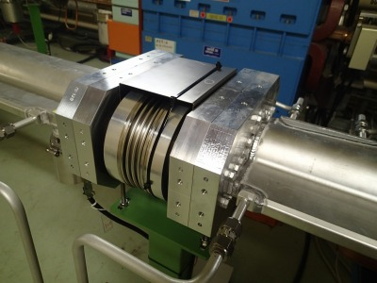
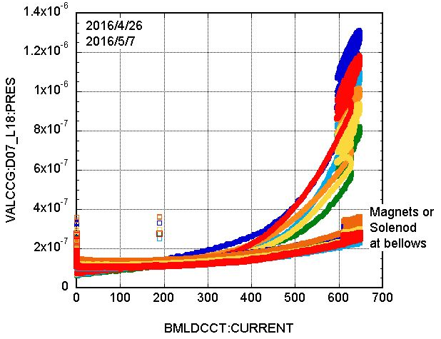
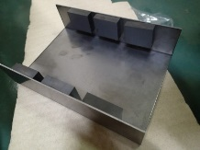
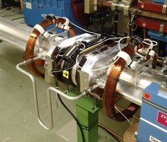
アルミ製ベローズチェンバーによるECE
軸方向磁場の試験的印加
  試験的に18個のベローズチェンバーにソレノイドあるいは永久磁石ユニット(Permanent Magnet Unit, PMU)を取り付けた。50～100 G。それぞれ約30 mの区間。
  その結果、当該区間の圧力の非線形的上昇は緩和された。
  永久磁石とソレノイドではほぼ同じ効果だった。
Permanent magnet unit (PMU)
1/1576/3.06
Pressures of 9 gauges in arc sections
Pressure [Pa]
Solenoid coils
Beam current [mA]

Slide 15
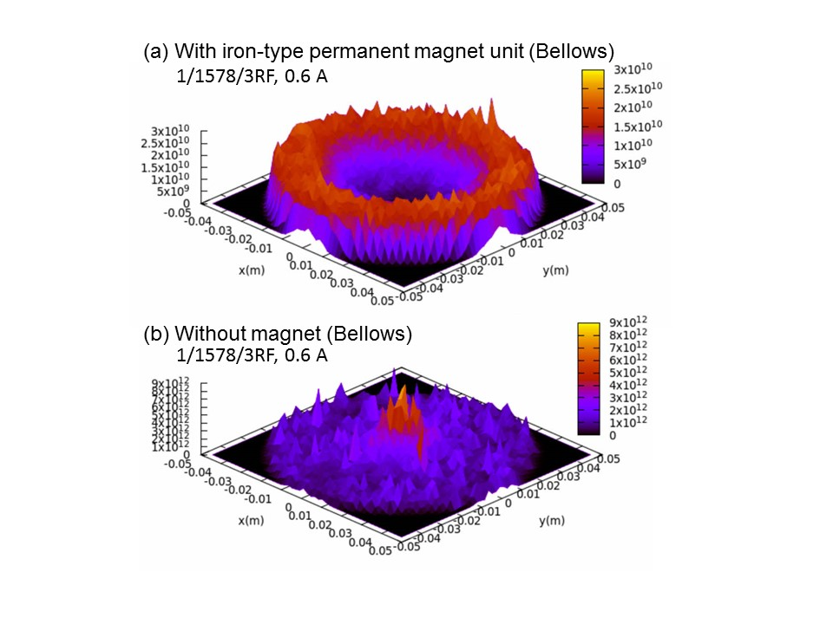
アルミ製ベローズチェンバーによるECE
ベローズへの軸方向磁場印加の効果(シミュレーション)
  コード COUDLAND を改造して電子密度分布を計算(福間氏)
    条件：ビームパイプ断面：φ94 mm。アンテチェンバーによる光電子発生量の抑制効果として壁から出る光電子の量子効率を0.01倍。光電子の量子効率0.1。光電子はチェンバー壁から一様に放出。バンチ長(σ_{z})：4.6 mm。入射光線密度：1x10¹⁵ photons s⁻¹ m⁻¹ mA⁻¹。最大二次電子放出率となる入射電子エネルギー 300 eV。δ_{max} = 2.0。
  中心(r < 8 mm)の密度は１E9 m⁻³台になる。
r < 8 mm
r < 8 mm
4.3E12 m⁻³
2E9 m⁻³

Slide 16
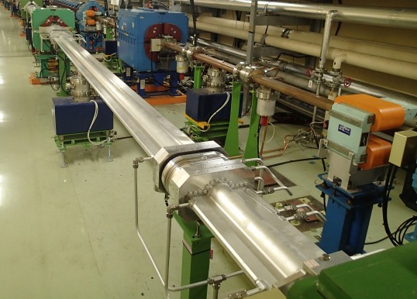
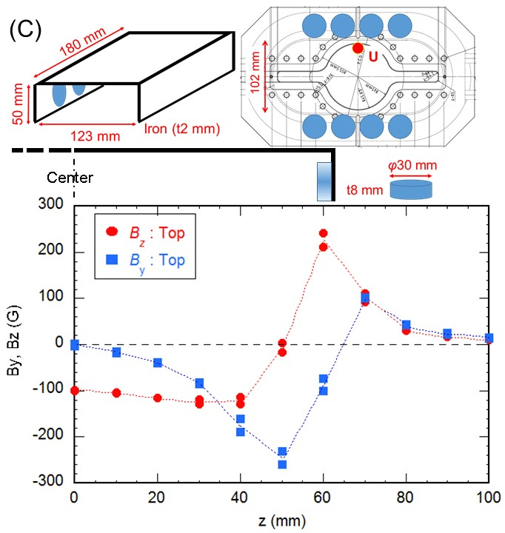
アルミ製ベローズチェンバーによるECE
対策
  リングに約830個設置している、全数のアルミ合金製ベローズチェンバーに、その内表面に軸方向磁場(～100 G)を作るような永久磁石ユニット(Permanent Magnet Unit, PMU)を取り付けた。
  ソレノイドに比べると遥かに安価。効果は同じ。
  長さ160 mmのコの字型鉄ヨークに永久磁石を8個取り付けたものをベローズチェンバーの上下に取り付けた。
Al bellows chambers along the ring
PMU attached to bellows chamber
Field strength of magnets

Slide 17
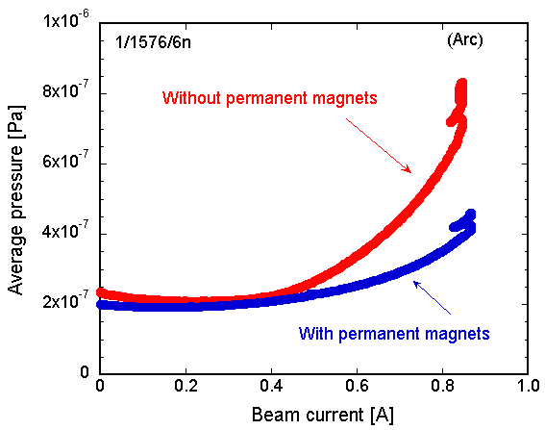
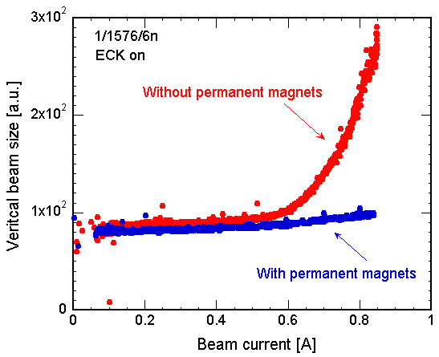
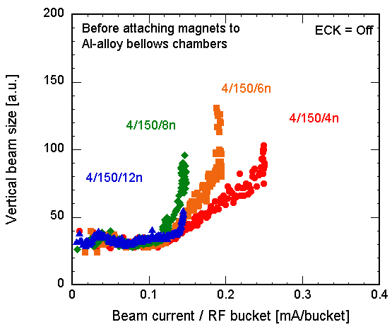
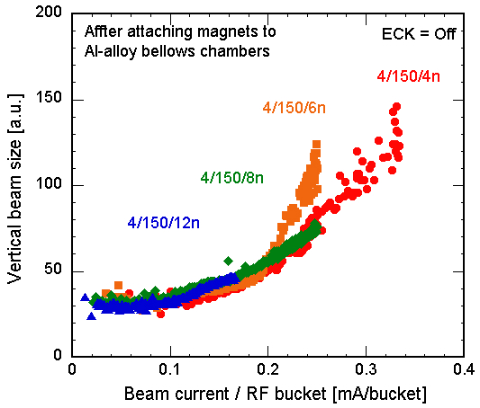
アルミ製ベローズチェンバーによるECE
対策の結果
  リング全周で圧力の非線形的上昇は緩和された。
  垂直方向ビームサイズのブローアップも緩和された。
  ブローアップが始まるビーム電流密度は約1.5倍になった。
Non linear pressure rise
Vertical beam size blowup
4/150/3RF
4/150/3RF
ECK on
Pressure [Pa]
Vertical beam size blowup vs linear current density
Before
After
4/150/2RF
4/150/3RF
4/150/3RF
4/150/4RF
4/150/2RF
4/150/4RF
4/150/6RF
4/150/6RF
0.12
0.2

Slide 18
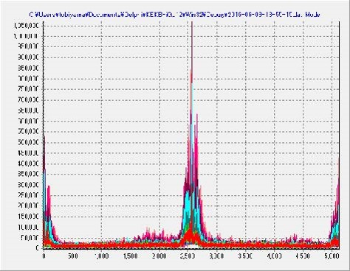
アルミ製ベローズチェンバーによるECE
対策の結果
  結合性不安定性のスペクトルも、周辺磁場に閉じ込められた電子に依るものに変わった(飛山氏)。
4/150/2 Vertical U 300 mA
4/150/2 Vertical U 300 mA
420 f0

Slide 19
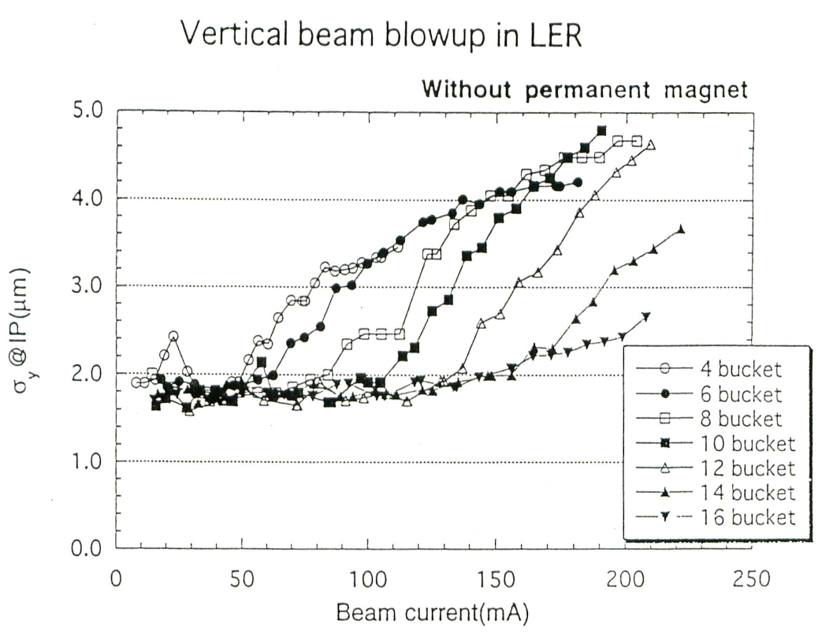
アルミ製ベローズチェンバーによるECE
参考：KEKB(銅の丸パイプ)初期との比較
  アルミ製ベローズチェンバーに永久磁石を取り付けた後と、KEKB初期と比較。主に違うのはアンテチェンバーとTiNコーティング。
  1999年頃 (福間氏, KEKB MAC2000)
4/60/n
0.04
  閾値のバンチ電流線密度は約0.04 mA bucket⁻¹だった。SKEKBの約1/5。⇒アンテチェンバーとTiNコーティングの効果。

Slide 20
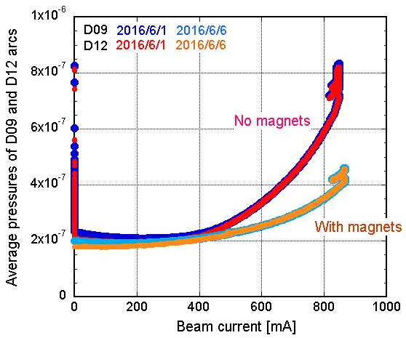
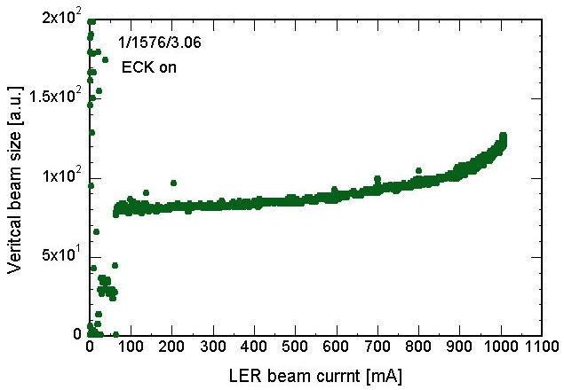
高電流域でのECE
アルミ合金製ベローズチェンバーによるECE永久磁石取付後、圧力の非線形上昇やビームサイズ増大はとりあえず消えた。
しかし、1/1576/3.06で約0.9 Aでブローアップがまた始まる。
  圧力の非線形的上昇も0.9 Aで顕著になった。
1/1576/3.06
Average pressures in two arcs
Pressure [Pa]
Pressure [Pa]
(ベローズのPMU)

Slide 21
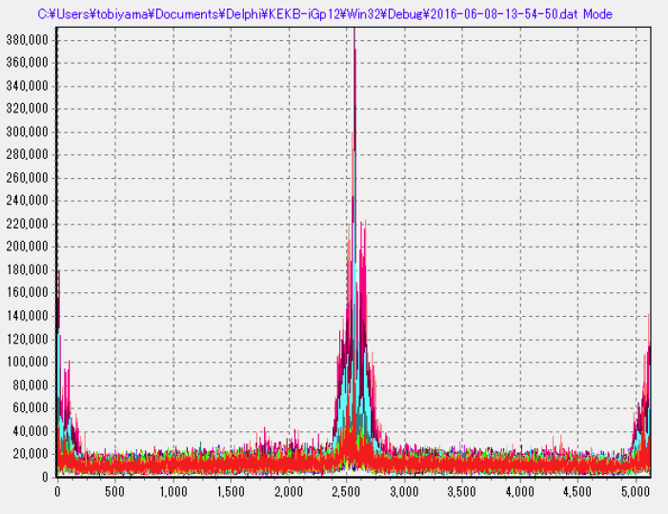
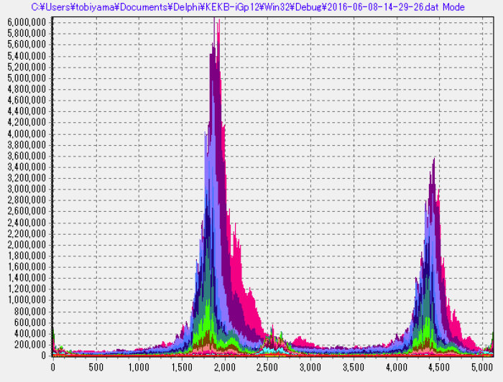
高電流域でのECE
アルミ合金製ベローズチェンバーによるECE永久磁石取付後、圧力の非線形上昇やビームサイズ増大はとりあえず消えた。
しかし、1/1576/3.06で約0.9 Aでブローアップがまた始まる。
  圧力の非線形的上昇も0.9 Aで顕著になった。
  不安定性のモードは、電流が増えると、ドリフト部の電子雲に依るものが観測された(飛山氏)。
300mA 400mA
(2RFバケット, 600バンチ)
Solenoid origin
Drift origin
700 f0

Slide 22
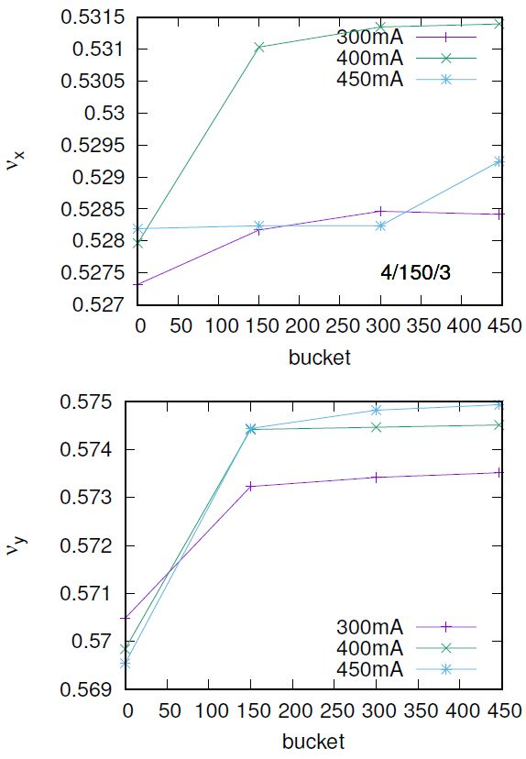
高電流域でのECE
アルミ合金製ベローズチェンバーによるECE永久磁石取付後、圧力の非線形上昇やビームサイズ増大はとりあえず消えた。
しかし、1/1576/3.06で約0.9 Aでブローアップがまた始まる。
  圧力の非線形的上昇も0.9 Aで顕著になった。
  不安定性のモードは、電流が増えると、ドリフト部の電子雲に依るものが観測された(飛山氏)。
  トレインに沿ったチューンシフトが観測された(大見氏)。
(3RFバケット, 600バンチ)
予想される電子密度は4x10¹¹ m-3

Slide 23
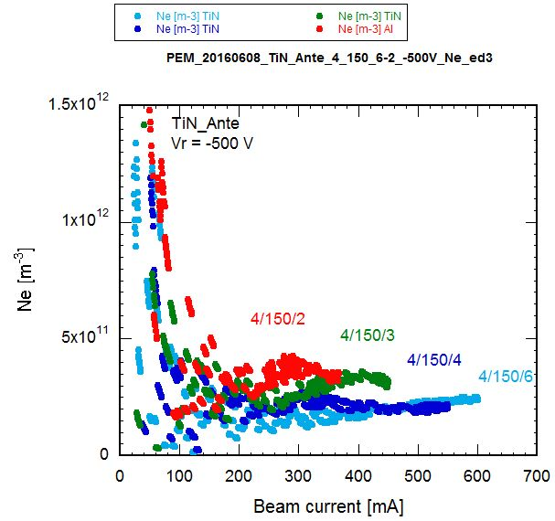
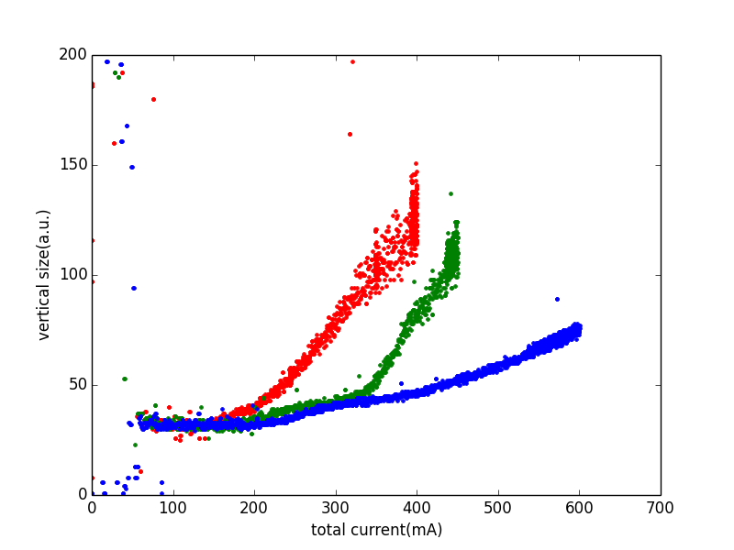
高電流域でのECE
どこにある電子雲によるものか？
TiNコーティング付きのアンテチェンバー部の密度を測定すると、ECEの閾値に近い電子密度になっている。⇒ TiNコーティング付きのアンテチェンバー部？
600バンチ
600バンチ
I_{th}=200 mA
I_{th}=330 mA
4/150/2
4/150/3
垂直方向ビームサイズ [μm]
電子密度 [m⁻³]
4/150/4
I_{th}>600 mA
3E11
ビーム電流 [mA]
Beam current [mA]

Slide 24
高電流域でのECE
シミュレーション(大見氏)
  シミュレーションコード PEHTS を使用
    条件：N_{b} = 600, ε_{x} = 2 nm, ε_{y} = 15 pm, σ_{z} = 6 mm, ν_{s} = 0.019
spacing | I_{p,th} (mA) | N_{p,th} (10¹⁰) | ω_{e}/2π (GHz) | ω_{e}σ_{z}/c | ρ_{eth} (Q=10) (10¹¹m⁻³) | ρ_{eth} (Q=6) (10¹¹m⁻³) | ρ_{eth} (Simu) (10¹¹m⁻³)
2 (4ns) | 200 | 2.1 | 71 | 8.9 | 1.65 | 2.45 | 3.4
3 (6ns) | 330 | 3.5 | 91 | 11.5 |  | 2.45 | 4.8
4 (8ns) | >600 | >6.3
6 (12ns)
3.06 | 500 | 2.0 | 37 | 5.5 | 2.89 | 2.90 | 4.4
3.06 | 600 | 2.4 | 41 | 6.0 | 2.63 | 2.65 | 4.4
Simple formula

Slide 25
高電流域でのECE
TiNコーティング付きのアンテチェンバー部の電子密度
  シミュレーション結果(大見氏)と実測値：結構あっている
Simulated electron density at the threshold current
Measured threshold current and density
600バンチ
600バンチ
I_{th}=200 mA
I_{th}=330 mA
4/150/2
4/150/3
垂直方向ビームサイズ [μm]
4/150/4
電子密度 [m⁻³]
4/150/4
I_{th}>600 mA
ビーム電流 [mA]
Simple formula Q=6
Beam current [mA]

Slide 26
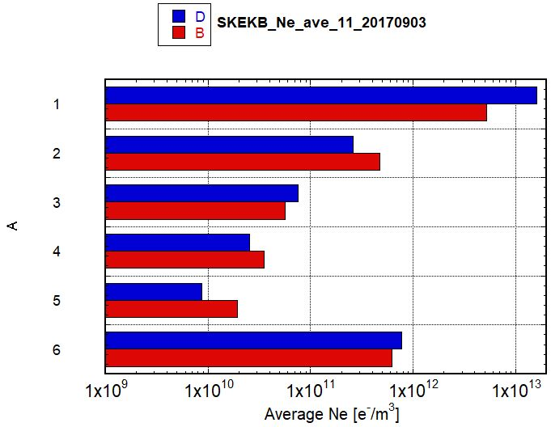
高電流域でのECE
ソレノイドがない場合に期待される電子密度(KEKBの結果より)
  赤：対策を施した後で期待されるn_{e}
  青：CLOUDLANDを使ったn_{e}の計算値。
    条件：φ 94 mm銅パイプ、δ_{max}=1.2, Solenoid field=50G (n_{e}=0), Antechamber (photoelectron yield =0.01:丸パイプの1/10)、4ns 間隔、1 mA/bunch = 600 mA/600 bunch
Condition | ne [m⁻³]
Circular Cu chamber [KEKB beam pipe] | 5.2E12
+Solenoid at Drift (1/50) | 4.7E11
+Antechamber (1/5)+TiN (3/5) | 5.7e10
+Electrode in Wiggler (1/100) | 3.5e10
+Groove in Bend (1/4) | 2.0E10
No solenoid | 6.2E11
Single Bunch Instability Threshold (~1x10¹¹)
KEKB~3x10¹¹
  n_{e}は10¹¹ m⁻³オーダーとなり、ECEが起きてもおかしくない。

Slide 27
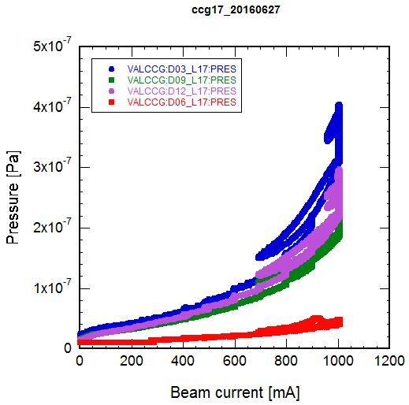
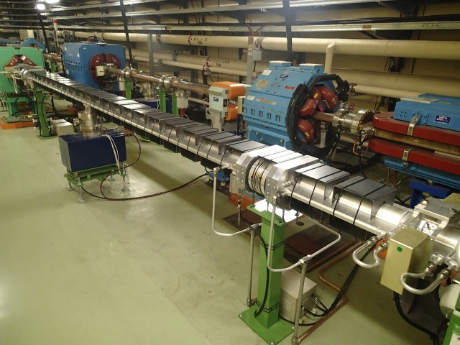
高電流域でのECE
軸方向磁場の試験的印加
  ドリフト部の一部(約20 m)に試験的にPMUを配置した。
  当該区間の圧力の非線形上昇は緩和された。つまり、ドリフト部(TiNコーティング有アンテチェンバー)で電子雲が形成されている。
  電子雲発生場所の一つ。だが大部分か。
1/1576/3.06
2016/6/27

Slide 28
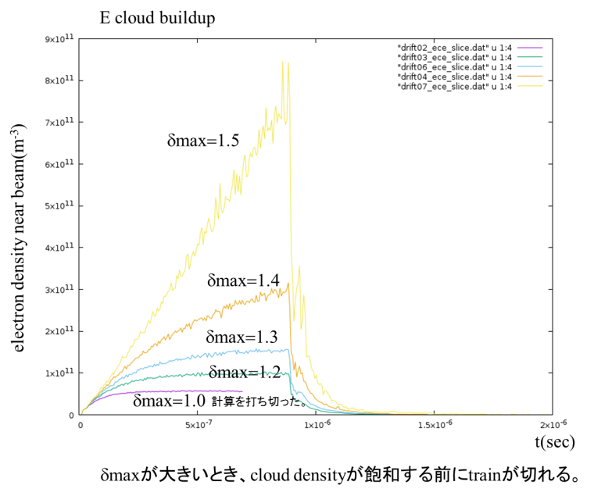
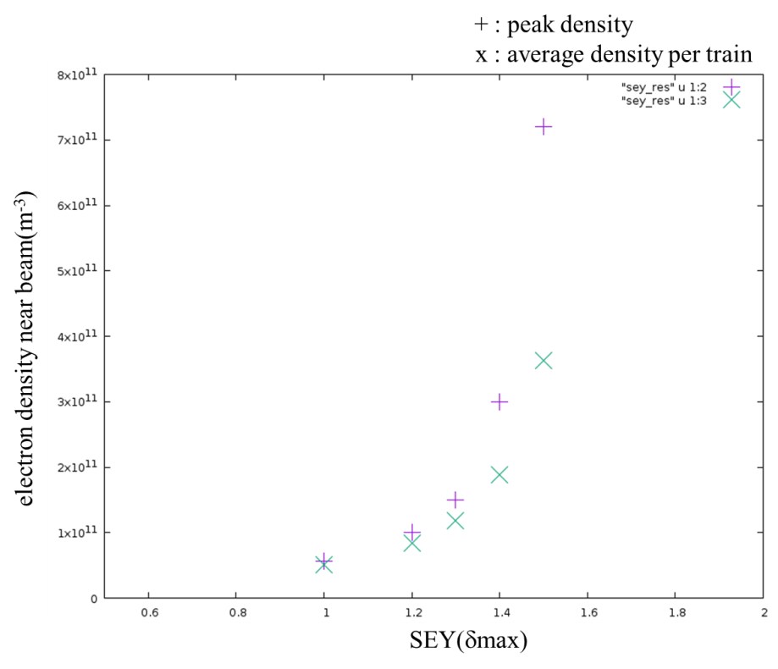
高電流域でのECE
議論：推定されるTiNコーティングのδ_{max}
  福間氏、大見氏のブローアップシミュレーションでは、密度の閾値が約3x10¹¹ m^{-３}とすると、δ_{max} = ～1.4。(リング平均)
福間氏のシミュレーション
ビーム近くの電子密度 [m⁻³]
ビーム近くの電子密度 [m⁻³]
時間 [s]
SEY (δ_{max})

Slide 29
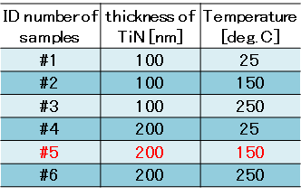
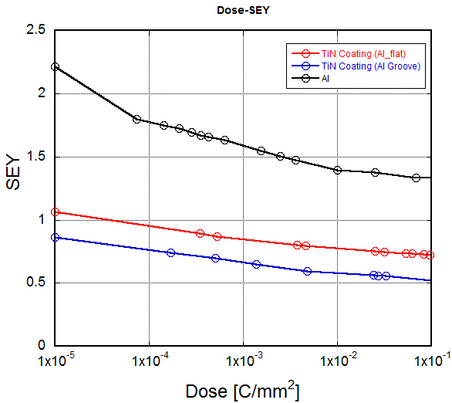
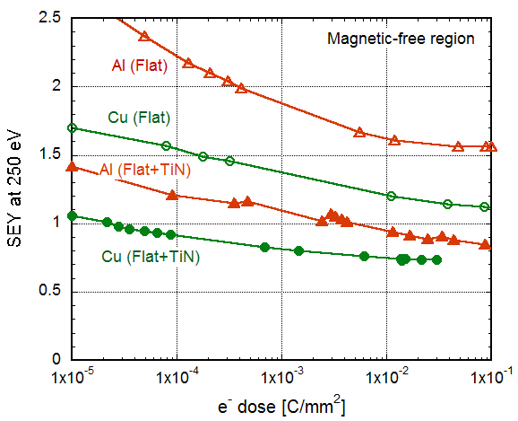
高電流域でのECE
議論：推定されるTiNコーティングのδ_{max}
  Phase 1での表面への電子照射量は、電子モニター部で約5x10⁻⁴ C mm⁻² (エネルギー > 500 eV)。
  この時、実験室でのTiNコーティング試料を使った測定では、δ_{max} = 0.9～1.2。ただし、照射した電子ビームのエネルギーは約250 eV。
  この差は何か？
    エージング不足？
    圧力がまだ悪い？
    ベーキングしていない？
要検討、観察
by Terui
by Shibata
by Shibata

Slide 30
Phase-2への対策
電子雲の場所の推定
  リング一周について、圧力のビーム電流に対する変化を調べた。(2016/6/27 0:00～6：00 1/1576/3.06RF)
    電子雲⇒電子のマルチパクタリング⇒圧力上昇は非線形
  非線形上昇が顕著な場所
    IR部(Phase-1時はアルミパイプ＋TiNコーティング)
    筑波直線部(特に電磁石が少ないところ、銅あるいはアルミアンテチェンバー＋TiNコーティング)
    アーク部(アルミアンテチェンバー＋TiNコーティング)
    シケイン部(銅アンテチェンバー＋TiNコーティング)
    SRM部(アルミアンテチェンバー＋TiNコーティング)
    富士クロス部(新規はアルミパイプ＋TiNコーティング、他はKEKB時のビームパイプの再利用)
    富士入射部(アルミパイプ＋TiNコーティング)

Slide 31
Phase-2への対策
電子雲の場所の推定
  リング一周について、圧力のビーム電流に対する変化を調べた。(2016/6/27 0:00～6：00 1/1576/3.06RF)
    電子雲⇒電子のマルチパクタリング⇒圧力上昇が非線形
  非線形上昇が顕著な場所⇒対策
    IR部(Phase-1時はアルミパイプ＋TiNコーティング)⇒銅+TiNコーティング(新規ビームパイプ、QCSもあり、Phase-2では要観察)
    筑波直線部(特に電磁石が少ないところ、銅あるいはアルミアンテチェンバー＋TiNコーティング)⇒PMU
    アーク部(アルミアンテチェンバー＋TiNコーティング) ⇒PMU
    シケイン部(銅アンテチェンバー＋TiNコーティング) ⇒PMU
    SRM部(アルミアンテチェンバー＋TiNコーティング) ⇒PMU
    富士クロス部(新規はアルミパイプ＋TiNコーティング、他はKEKB時のビームパイプの再利用) ⇒PMU、およびKEKB時代のソレノイド復活
    富士入射部(アルミパイプ＋TiNコーティング) ⇒PMU

Slide 32
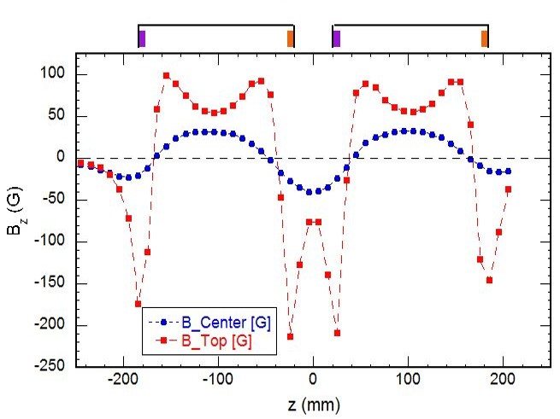
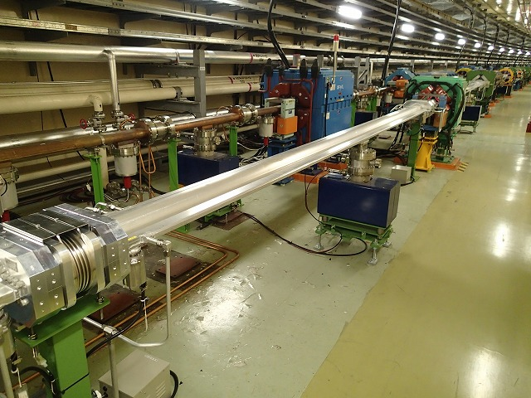
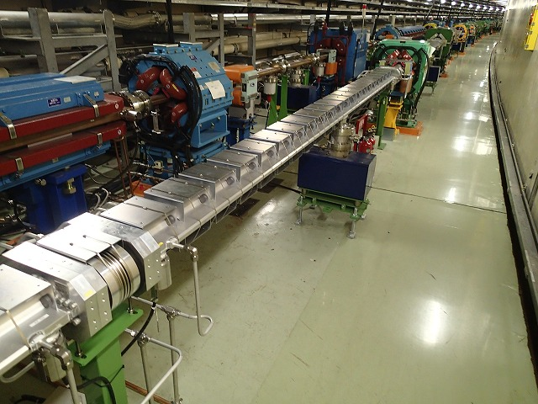
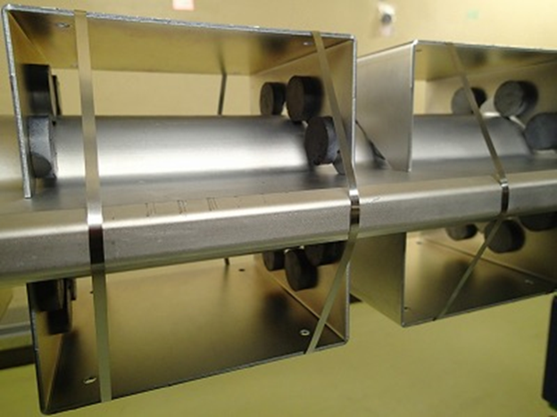
Phase-2への対策
ドリフト部へのPMU取付
  長さ160 mmの鉄ヨークにφ30 mmの永久磁石を８個とりつけたPMUを40 mm間隔で並べる。⇒作業終了した。
PMUの磁場分布
新規ビームパイプに取り付けたPMU

Slide 33
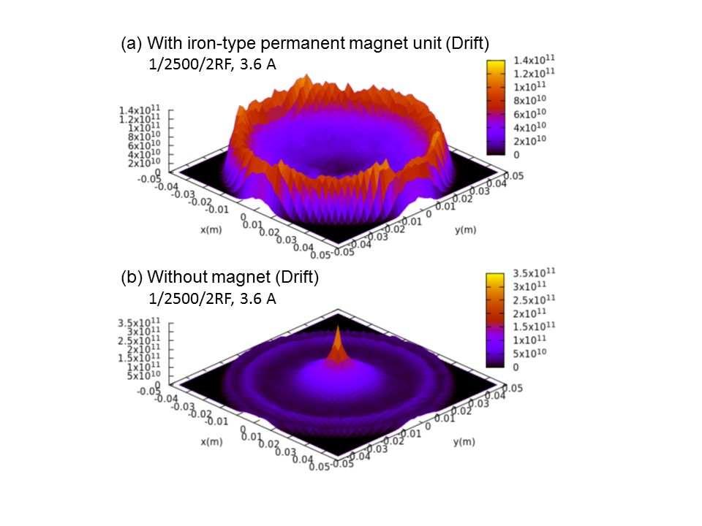
Phase-2への対策
ドリフト部へのPMU取付の効果
  CLOUDLANDを使った電子密度シミュレーション(福間氏)
    ビーム方向の周期的条件を入れている。
    ベローズの場合と同じ条件。ただし、δ_{max} = 1.2。
  設計パラメータ(1/2500/2RF, 3.6 A)でも電子密度は10¹⁰ m⁻³台。
r < 8 mm
r < 8 mm
1.5x10¹¹ m⁻³
PMUあり
1x10¹⁰ m⁻³
PMUなし

Slide 34
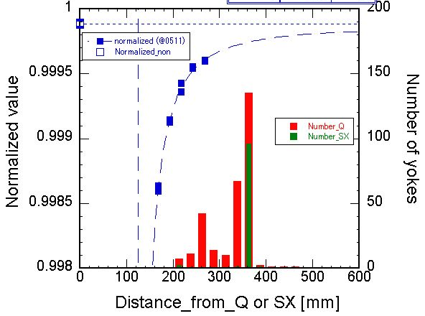
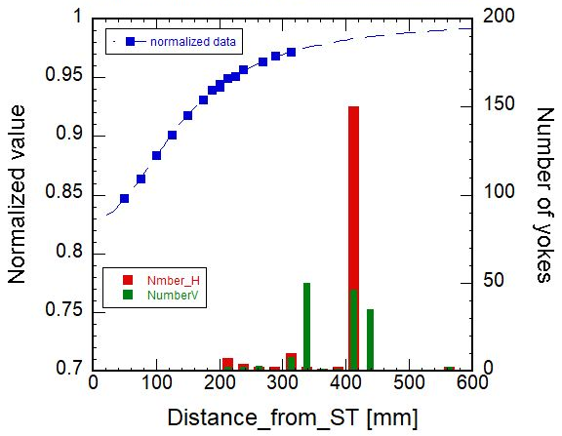
Phase-2への対策
ドリフト部へのPMU取付時の問題
  ただし、Q電磁石の傍には鉄ヨーク付きPMUは磁場への影響が大きいので設置しない。200 mm以上離して設置する。もっとも多いのは約360 mm。
  補正電磁石についても同様。200 mm以上離して設置する。もっとも多いのは420 mm。
  必要であれば、励磁曲線を変更する(検討中)。
Q: 200 mmで約0.07%の影響
ST: 200 mmで約5%の影響

Slide 35
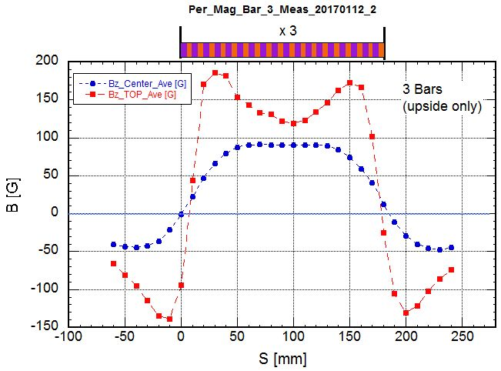
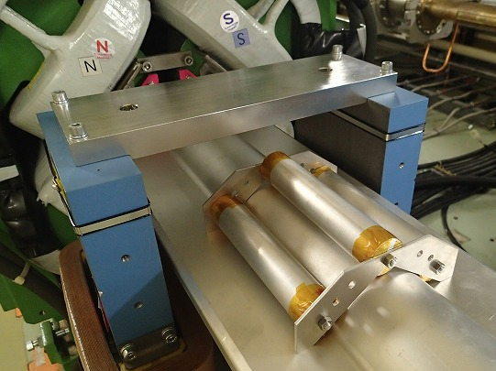
Phase-2への対策
電磁石の傍はどうするか？
  電磁石の傍にはアルミ板(非磁性)を使ったPMUを設置する予定。この取り付けは今年度行う(作業中)。
  補正電磁石への影響をマグネットグループで測定中。
  シート状の永久磁石(ネオジウム)もR&D中(照井氏)。
アルミパイプ(188 mm)の中に永久磁石が21個入っている。
上下で6本。

Slide 36
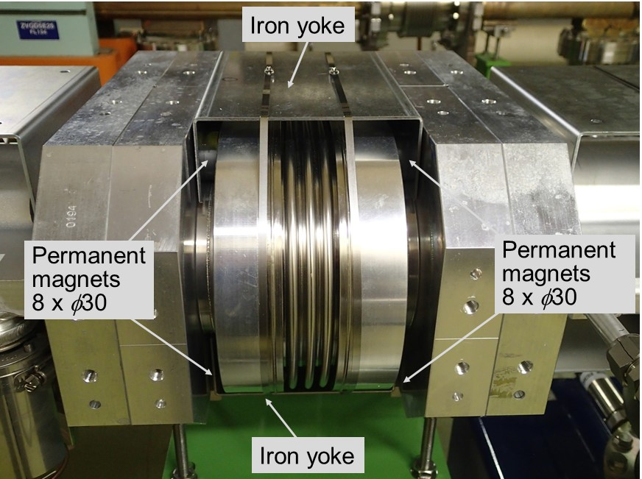


Phase-2への対策
アルミ合金製ベローズに取り付けたPMU
  そのままにする。
  設計パラメータでも軸近傍の電子密度は10¹⁰ m⁻³台。δ_{max} = 2.0。
r < 8 mm
3.4x10¹⁰ m⁻³
1/2500/2RF, 3.6 A

Slide 37


Phase-2への対策
富士交差部新しいアルミ製ビームパイプ(TiNコーティング)にはPMUを取り付けた。
富士入射部の新しいアルミ製ビームパイプ(TiNコーティング)にもPMUを取り付ける予定。
富士交差部のビームパイプ

Slide 38


Phase-2への対策
富士交差部付近 (KEKB時の銅製丸パイプ)
  電源をつないでソレノイドを復旧させた。
富士交差部付近のビームパイプに巻かれたソレノイド

Slide 39
Phase-2以降への対策
Phase-2(目標1.5 A、1576バンチ、3RFバケット～0.3 mA/bucket)まではこれまで述べた対策で大丈夫だと思われる。
その後は磁場(>50 G)のある領域を増やしていく。必要になると思われる場所は、
  四極、六極電磁石の傍 (まだ空間が残っている場所がある)
  補正電磁石(ステアリング)の中 (現在検討中)
  BPMブロック周辺
  RF区間(銅パイプ、KEKB時にはソレノイドを巻いていた)
  ウィグラー部(四極電磁石等クリアリング電極はない)
  高β部(筑波直線部) (より密に)
TiNコーティング表面のエージング、ビームパイプ内の圧力低下が進むことを期待。
  ベーキングしてみる？
その他、心配される場所
  IR：QC1RP付近。散乱光があると磁場に電子が捕捉される。Phase-2では様子見。

Slide 40
まとめと予定
Phase-1中、陽電子リングでECEが観測
アルミ合金製ベローズチェンバー内電子雲による不安定性
  アルミ部分の電子密度は閾値の約20倍。閾値はシミュレーション結果と合っている。
  PMU取付でECEは抑制された。
  この状態ではKEKB初期より閾値は高く、TiNコーティングとアンテチェンバーが効いていると考えられる。
高電流での電子雲不安定性
  電子雲は主にドリフト部(TiNコーティング＋アンテチェンバー部)にあると推定。閾値はシミュレーション結果と合っている。
  ソレノイドが無い時の予想(推定)にも近い。
  試験的に置いたPMUで圧力変化は線形となった。
  TiNコーティングのδ_{max}は実験室室で得られた値よりはまだ高そうだ。
Phase-2およびそれ以降への対策
  リングのドリフト部等へPMUを取り付ける。一部はソレノイドを復活。
  必要ならより密に取り付けていく。(BPM部、補正電磁石内、筑波直線部のβが大きいところなど)

Slide 41
ご清聴ありがとうございました。

Slide 42



Slide 43

高電流域でのECE
議論：推定されるTiNコーティングのδ_{max}
  実験室の測定で、ベーキングしていない、あるいは、圧力が悪いとδ_{max}が下がる、という結果がでている(久松氏)。

Slide 44
Phase-2以降への対策
参考：ステアリングの中(丸パイプを仮定、STHに近い)
  電子密度のシミュレーション
  e+/bunch Nb : 4.9E10 (0.78mA/bunch), dmax 1.2@300eV、Bunch spacing : 4 buckets、5120/4 bunchの時1A。
  50 G以上の磁場があると、n_{e}は1E10台。
  ただし、ステアリングによって磁場強度が違う。
中心付近の密度
400 G

Slide 45


Phase-2以降への対策
ステアリングの中の磁場強度
  運転時の典型的なステアリングの設定電流値分布
  ０ A付近が多く、やはりステアリングの中にもPMUが必要か。
2016/6/25 9:10 1002 mA

Slide 46

電子密度測定
ECE対策：アンテチェンバーとTiNコーティングの効果の例
  アーク部テストチェンバーのTiNコーティング有り、無しの部分に電子モニターを取り付け、電子電流を比較してTiNコーティングの効果を確認。
  KEKB時代の結果と比べてアンテチェンバーの効果を確認。
  低電流にてアンテチェンバー内の電子密度小⇒アンテチェンバーの光電子抑制効果
  高電流にてTiNコーティング部の電子密度小⇒TiNコーティングの二次電子抑制効果
Electron current vs beam current
Test chamber in LER arc section
[Al_Ante+TiN]
[Al_Ante]
Electron monitor

Slide 47


まとめと予定
Established counter measures
  Solenoid filed at drift section (~50 G): Effective to both photoelectrons and secondary electrons.
  Ante-chamber scheme：Effective to photoelectrons. Adopted at PEPII LER
  TiN coating (Reduction in SEY)：Effective to secondary electrons. Adopted at PEPII LE。
Effect of solenoid
Effect of antechamber
Effect of TiN coating
[by K. Kanazawa]
1/1284/3.07 (1284)
6~8 ns spacing
R = 4７ mm (Circular)
V_{r} = −30 V
Ph = 8×10¹⁵ Ph/s/m/ms
Cu
<1/1000
Circular chamber
~1/5
TiN coating
8/100/2 (800)
4 ns spacing
R = 47 mm (Circular)
~1/100
With
antechamber

Slide 48

まとめと予定
Clearing electrode
  The electron density decreased to less than ~1/100 at Velec > ~+300 V compared to the values at Velec = 0 V (W) and a TiN-coated flat surface.
(0.9~1.0 mA/bunch)
Two-time experiments.
Electron currents for the thermal-sprayed tungsten (V_{elec} = 0V) is similar to the case of flat TiN-coated surface. ←Rough surface?
The second result was lower than the first one. ← Aging of surface?
No extra heating of electrode and feed-through was observed.
~1x10¹³ m⁻³
~1x10¹² m⁻³
~1x10¹¹ m⁻³
~1x10¹⁰ m⁻³

Slide 49

まとめと予定
Groove surface
  The electron density decreased to 1/6~1/10 compared to the case of a flat TiN-coated surface (b = 20). That is, less than ~1/10 compared to flat copper.
(0.9~1.0 mA/bunch)
Electron densities for grooves surfaces in these parameters were lower than the case of a flat TiN-coated surface.
Smaller electrons even if no-coating: TiN coating improves the effect, but the groove structure seems much effective to reduce SEY.
Less density for smaller β and R_{t}.
~1x10¹³ m⁻³
~1x10¹² m⁻³
R_{t}=0.2mm
~1x10¹¹ m⁻³
R_{t}=0.1mm
~1x10¹⁰ m⁻³

